Slide 1
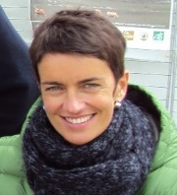
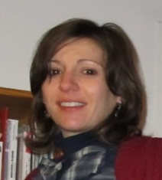
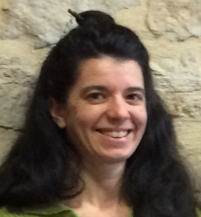
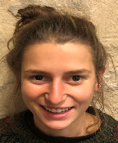
Organigramme Association Copage
Novembre 2019
Conseil d’Administration
Président – Patrice BOULET
Responsable d’équipe – Anne-Claire GUENEE
Bénédicte BLANC
Secrétariat –
Suivi administratif
Communication
Nathalie GOURABIAN
Chargée de mission
Anne COLIN
Chargée de mission
- Groupements pastoraux – Associations Foncières Pastorales – Etudes foncières
- École du feu/brûlage pastoral
- Suivi/coordination technique COPAGE
- Gestion des Zones Humides
- Eau & Agriculture : Abreuvement
- Biodiversité : prairies
- Compensation écologique Rocade-Ouest
Nina COMBET
Chargée de mission
Manon ALTOUNIAN
Chargée de mission
- Animation Natura 2000 Vallon de l’Urugne
- Animation Natura 2000 Montagne de la Margeride
- Suivi des sites Natura 2000
- Mission EAU : Projet BEAL
- Déchets agricoles
- Expérimentation Prairies Permanentes
- Étude agricole dans le cadre de documents d’urbanisme
EN CONGES MATERNITE
DEPUIS LE 25 JUILLET 2019
Autres actions développées par le COPAGE :
- Expérimentation Prairies Permanentes
École du feu/brûlage pastoral
CDD jusqu’en janvier 2020 en renfort
Sensibilisation et communication
Animations scolaires et grand public
Formations
Raphaëlle DHOUAILLY
Chargée de mission

